Slide 1
AI 기반 뉴스 사실 검증 시스템
기사 URL을 입력하면 기사 안의 수치 주장과 실제 값을 비교하는 AI 기반 사실검증 시스템
3조 김은결 · 구정현 · 김진성 · 오가연
2026.09.02
최종 프로젝트
KOSIS 뉴스 수치 주장 검증 PoC
Notes:
오늘 발표는 완성형 자동 팩트체커가 아니라, 공식 통계로 검증 가능한 범위를 안전하게 자동화한 PoC를 기업 관점에서 설명하는 자리입니다. 핵심은 HCX-007, BGE-M3, PostgreSQL을 각각 구조화 추출, 후보 표 검색, 정확 좌표 승인으로 분리한 설계입니다.

Slide 2
목차
문제 정의
01
문제 정의
프로젝트 배경
프로젝트 계획
프로젝트 과정
02
프로젝트 계획
프로젝트 파이프라인
평가 및 한계
03
프로젝트 과정
기사 정제, 입력 구조화, 검색 및 좌표확정, 판정, 트러블슈팅
챗봇 시연
04
평가 및 한계
프로젝트 결과 평가 및 한계점
공식값 대조
05
챗봇 시연
프로젝트 최종 챗봇 시연
KOSIS 뉴스 수치 주장 검증 PoC
Notes:
목차입니다. 먼저 왜 뉴스 수치 검증이 좌표 문제인지 설명하고, 이후 정제와 구조화, 최종 아키텍처, 평가 해석, 기업 관점의 기여 순서로 발표합니다.
기사 입력 및 정제
03-2 HCX 구조화 · Ready Gate
03-3 표 검색 (Stage A)
트러블슈팅 — 검색 전략 비교
03-4 좌표 생성 (Stage B·C)
트러블슈팅 — 유사 좌표 vs 공식 좌표
트러블슈팅 — 표 계열 변경
03-5 preflight · 공식값 대조
트러블슈팅 — 판정 경계

Slide 3
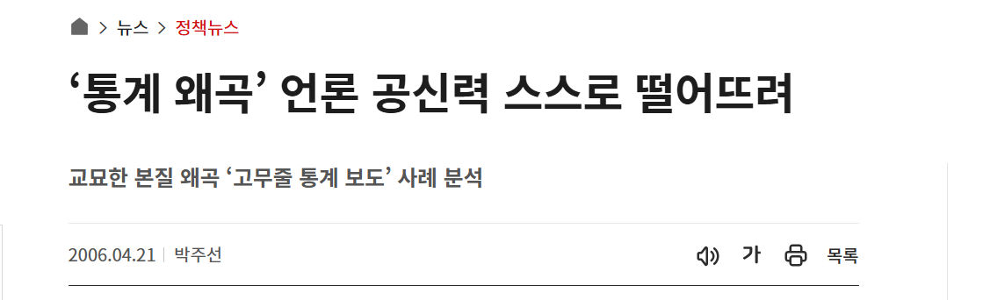
01.·문제 정의
프로젝트 배경
기사 입력
전처리
HCX-007
scope gate
BGE-M3
PostgreSQL
공식값 대조
문제 정의
문제 배경
1
뉴스 및 온라인 콘텐츠에서 왜곡된 통계 사용, 맥락 없는 수치 인용, 시점·단위 혼동, 일부 데이터만 발췌한 해석 오류 등이 지속적으로 발생
공식 통계자료 확인에 의존한 수작업 검증으로 누락 및 대응 지연 가능성이 존재
프로젝트 계획
프로젝트 과정
AI
평가 및 한계
프로젝트 목표
챗봇 시연
2
뉴스 기사 내 수치 기반 주장을 자동으로 탐지하고, 공식 통계 데이터와 비교 및 검증하여 사실 여부를 판별할 수 있는 자동 검증 시스템이 필요함
본 프로젝트는 이러한 문제를 해결하기 위해 공공 데이터(Open API, 예: KOSIS 등) 기반 뉴스 사실 검증 PoC를 구축하는 것을 목표로 함
KOSIS 뉴스 수치 주장 검증 PoC
Notes:
프로젝트 배경입니다. 뉴스 기사에는 다양한 수치가 등장하지만, KOSIS 공식 통계로 직접 검증할 수 있는 수치는 제한적입니다. 따라서 핵심은 모든 것을 맞히는 서비스가 아니라 검증 가능 범위를 안전하게 자동화하는 것입니다.

Slide 4
05 · 핵심 난제
01.·문제 정의
02.·프로젝트 계획
자연어 한 문장을 “정확한 통계 좌표”로
유사한 표를 찾는 것만으로는 공식값을 조회할 수 없다.
문제 정의
기사 주장
“지난해 우리나라 전체 수출액은 6,838억 달러…”
프로젝트 계획
프로젝트 과정
tbl_id
ITEM
OBJ
period
unit
+
+
+
+
평가 및 한계
통계표
측정 항목
지역·품목 등
기준 시점
비교 단위
✓
✓
✓
✓
✓
챗봇 시연
정확 좌표 완성
→
KOSIS API 조회
→
공식 근거
표·항목·분류·기간·단위 중 하나라도 확정되지 않으면 자동 판정을 중단
KOSIS 뉴스 수치 주장 검증 PoC
Notes:
[발표 시간 1:10]
예를 들어 수출액이라는 자연어 표현만으로는 공식값을 조회할 수 없습니다. 정확한 통계표, 측정 항목, 지역이나 품목 같은 분류축, 기간, 단위를 모두 코드로 구성해야 합니다. 이 다섯 요소가 완성된 뒤에만 KOSIS API를 호출하고, 하나라도 불확실하면 자동 판정을 중단합니다.
[Sources]
- KOSIS 기반 뉴스 수치 팩트체크 PoC의 사본.pdf, pp.11–12, 15, 25
- ss.pdf, pp.9, 12

Slide 5
02.·프로젝트 계획
전체 파이프라인
문제 정의
문제 정의
프로젝트 계획
HCX-007
프로젝트 계획
기사 입력
전처리
프로젝트 과정
기사 URL
문장·수치 후보
measurement 구조화
프로젝트 과정
평가 및 한계
평가 및 한계
챗봇 시연
챗봇 시연
ready gate
BGE-M3
PostgreSQL
공식값 대조
IN_READY 선별
표 후보 Top-k
좌표 승인
MATCH
/UNRESOLVED
KOSIS 뉴스 수치 주장 검증 PoC
Notes:
전체 파이프라인입니다. 기사 입력과 전처리 이후 HCX가 measurement를 구조화하고, scope gate가 검증 가능 범위만 통과시킵니다. BGE는 후보 통계표를 넓게 올리고, PostgreSQL이 실제 존재하는 좌표 조합을 승인합니다. 마지막으로 공식값 대조를 거쳐 MATCH 또는 UNRESOLVED가 됩니다.

Slide 6
04 · 전체 구조
02.·프로젝트 계획
URL 입력부터 공식 근거까지 하나의 E2E 파이프라인
왼쪽부터 기사 처리 → 후보 탐색 → 좌표·공식값 검증 순서
기사 입력
문제 정의
HCX 추출
기사 입력 및 정제
HCX 추출
Ready Gate
표 검색
좌표 생성
공식값 대조
판정
›
claim · measurement
›
›
lexical + BGE-M3
›
›
›
프로젝트 계획
URL
검증 가능성 선별
PostgreSQL
KOSIS API
근거 + verdict
Ready Gate
프로젝트 과정
기사 구조화
후보 탐색
공식 검증
표 검색
문장 후보 → 구조화 → ready
표 후보 → 실제 좌표
공식값 → 근거 판정
평가 및 한계
좌표 생성
구간 | 주요 작업 | 주요 산출물 | 기업 설명 포인트
입력/정제 | 기사 입력, 문장 분리, 숫자·단위 후보 정리 | claim 후보 | 자연어를 DB 조회 가능한 단위로 바꿈
구조화/선별 | HCX-007 구조화, ready gate 선별 | measurement, READY 여부 | 검증 가능 범위만 통과
검색 | lexical + BGE-M3 + reranker로 관련 표 Top-k 확보 | 후보 통계표 | 의미 검색은 후보 확장 역할만 수행
승인/대조 | PostgreSQL 좌표 승인, KOSIS 공식값 대조 | tbl/item/obj/period, 결과 | 실존 좌표만 승인, 불확실하면 UNRESOLVED
챗봇 시연
공식값 대조
판정
KOSIS 뉴스 수치 주장 검증 PoC
Notes:
[발표 시간 1:05]
전체 흐름입니다. URL에서 수치 문장을 찾고 HCX가 주장과 측정값을 구조화합니다. Ready Gate가 KOSIS 검증 가능성을 선별한 뒤, 표 검색과 PostgreSQL 좌표 생성, KOSIS API 공식값 대조를 거쳐 근거가 포함된 판정을 만듭니다. MCP는 제한적인 후보 보완 수단일 뿐 최종 증거는 아닙니다.
[Sources]
- KOSIS 기반 뉴스 수치 팩트체크 PoC의 사본.pdf, pp.2, 14–15
- ss.pdf, pp.4–6

Slide 7
기사 입력
전처리
HCX-007
ready gate
BGE-M3
PostgreSQL
공식값 대조
03.·프로젝트 과정 - 기사 정제
기사 입력 및 정제
뉴스 기사 url을 크롤링한 후 불필요한 요소를 제거해 입력 품질을 높였습니다.
문제 정의
1
PREFIX 컷
내비게이션·공유버튼을 '입력 YYYY.MM.DD HH:MM' 바이라인이 처음 등장하는 지점까지 제거
프로젝트 계획
프로젝트 과정
2
SUFFIX 컷
'Video Player is loading' · '100자평' · '많이 본 뉴스' 등 알려진 노이즈 시작 마커부터 끝까지 제거
평가 및 한계
3
문장 중복 제거
반복 수집된 동일 문장 중 처음 등장한 것만 보존
챗봇 시연
4
기자 서명 제거
인용부호 + 발화귀속 표현 유무로 '진짜 인용문'과 '기자 소개 문장' 구분 후 후자만 제거
KOSIS 뉴스 수치 주장 검증 PoC
Notes:
[발표 시간 1:10]
예를 들어 수출액이라는 자연어 표현만으로는 공식값을 조회할 수 없습니다. 정확한 통계표, 측정 항목, 지역이나 품목 같은 분류축, 기간, 단위를 모두 코드로 구성해야 합니다. 이 다섯 요소가 완성된 뒤에만 KOSIS API를 호출하고, 하나라도 불확실하면 자동 판정을 중단합니다.
기사 정제, 구조화, Ready Gate, Ready Gate
[Sources]
- KOSIS 기반 뉴스 수치 팩트체크 PoC의 사본.pdf, pp.11–12, 15, 25
- ss.pdf, pp.9, 12

Slide 8
기사 입력
전처리
HCX-007
ready gate
BGE-M3
PostgreSQL
공식값 대조
03 · 구조화
03.·프로젝트 과정 - 입력 구조화
Prompt와 Structured Output
기사 입력
대화형 판단 대신 재실행 가능한 스키마 출력 기능을 사용
구분 | 핵심 내용
공통 문맥 | 뉴스 문장, 이전/다음 문장, 날짜, 수치 후보를 함께 제공
출력 목적 | claim 여부와 measurement를 정해진 필드로 구조화
중요 원칙 | 좌표 승인이나 최종 fact 판정은 HCX에 맡기지 않음
전처리
HCX-007
ready gate
BGE-M3
Structured Output 예시 필드
PostgreSQL
value
unit
time_ref
measurement_role
공식값 대조
source_org_raw
evidence_text
needs_review
KOSIS 공식 통계 연결
HCX 주장 추출 · KOSIS 좌표 대조
KOSIS 뉴스 수치 주장 검증 PoC
Notes:
Structured Output 슬라이드입니다. 초기에는 대화형 검토가 편했지만 재현성과 감사 가능성이 약했습니다. 그래서 HCX-007은 자유 답변이 아니라 정해진 스키마 필드를 채우는 구조화 추출기로 사용했습니다.

Slide 9
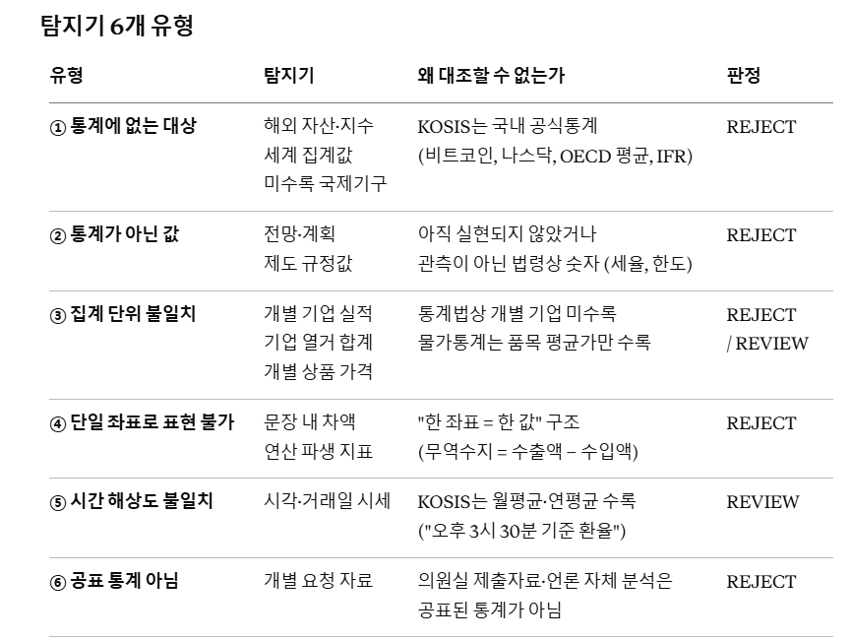
기사 입력
전처리
HCX-007
ready gate
BGE-M3
PostgreSQL
공식값 대조
03.·프로젝트 과정 - Ready Gate
03 · READY Gate
03 · 구조화
03.·프로젝트 과정 - 입력 구조화
Ready Gate 탐지기 규칙
KOSIS로 검증 가능한 measurement만 READY로 통과시키기 위한 게이트
기사 입력
문제 정의
규칙 그룹 | 체크 내용 | 불확실할 때
측정값 존재 | 숫자·단위·기간이 claim과 직접 연결되는가 | ENRICH
역할 판별 | 현재값/주값/증감률 등 검증 대상 역할인가 | REJECT/ENRICH
KOSIS 범위 | 국내 공식통계로 직접 검증 가능한가 | REJECT
시계열·대상 | 기간·지역·분류축이 충분한가 | ENRICH
좌표 확정성 | 후보 표와 ITEM/OBJ가 안전하게 확정되는가 | UNRESOLVED
전처리
프로젝트 계획
HCX-007
프로젝트 과정
Ready gate
평가 및 한계
BGE-M3
챗봇 시연
PostgreSQL
공식값 대조
모든 숫자를 통과시키는 것이 아니라, 공식 통계로 직접 검증 가능한 숫자만 다음 단계로 보내는 과정
KOSIS 뉴스 수치 주장 검증 PoC
Notes:
11개 규칙은 READY 게이트의 안전장치입니다. 숫자와 단위가 있어도 그것이 검증 대상 역할인지, KOSIS 공식 통계 범위인지, 기간과 분류축이 충분한지 확인합니다. 불확실하면 무리하게 MATCH로 보내지 않습니다.

Slide 10
기사 입력
전처리
HCX-007
ready gate
BGE-M3
PostgreSQL
공식값 대조
06 · 입력 구조화
03.·프로젝트 과정 - Ready Gate
03 · 구조화
03.·프로젝트 과정 - 입력 구조화
HCX로 문맥을 보존해 구조화, Ready Gate로 문장 선별
추출과 검증 가능성 판정을 분리해 잘못된 검색을 줄였습니다.
기사 입력
문제 정의
기사 입력
HCX 구조화 결과
KOSIS-ready Gate
HCX 추출
프로젝트 계획
HCX 추출
claim_text
indicator · item
value · unit · period
geography · sex · age · product
앞뒤 context · 기사 메타데이터
✓
공공통계 성격의 indicator / item
Ready Gate
프로젝트 과정
→
Ready Gate
✓
해석 가능한 기간 · 수치 · 단위
표 검색
평가 및 한계
✓
필요한 대상 축 정보
표 검색
좌표 생성
✓
파생값이면 계산 근거
챗봇 시연
좌표 생성
공식값 대조
공식값 대조
판정
READY
공식 통계 검증에 필요한 정보가 충분한 측정값만 다음 단계로 이동
판정
KOSIS 뉴스 수치 주장 검증 PoC
Notes:
[발표 시간 1:05]
HCX는 숫자만 뽑지 않고 주장 원문과 앞뒤 문맥, 지표, 값, 단위, 기간, 대상 축을 구조화합니다. 그 다음 Ready Gate가 공공통계 성격인지, 기간과 단위가 해석 가능한지, 필요한 대상 축과 파생 계산 근거가 있는지 확인합니다. 통과한 측정값만 비싼 검색과 좌표 생성 단계로 보냅니다.
[Sources]
- KOSIS 기반 뉴스 수치 팩트체크 PoC의 사본.pdf, pp.4, 7–8
- ss.pdf, pp.7–8

Slide 11
03.·프로젝트 과정 - 검색 및 좌표확정
기사 입력
전처리
HCX-007
ready gate
BGE-M3
PostgreSQL
공식값 대조
검색은 “표 → 좌표 → 순위”의 3단계
각 Stage가 다른 질문을 풀기 때문에 검색과 확정을 분리할 수 있습니다.
문제 정의
STAGE A
STAGE B
STAGE C
프로젝트 계획
관련 통계표 검색
ITEM·OBJ 좌표 생성
좌표 재순위
질문
어느 KOSIS 통계표가 관련 있는가?
출력
주장별 표 후보 pool
질문
그 표 안에서 어떤 코드 조합이 실제로 존재하는가?
출력
조회 가능한 좌표 후보
질문
기사 의미에 가장 맞는 좌표는 무엇인가?
출력
Top-3 + 제한적 rank 4·5
프로젝트 과정
›
›
평가 및 한계
챗봇 시연
핵심 원칙
Stage A는 표를 추천하고, Stage B는 실재 좌표를 만들며, Stage C는 안전한 순서를 정합니다.
KOSIS 공식 통계 연결
KOSIS 뉴스 수치 주장 검증 PoC
1 / 4
Notes:
Stage A, B, C는 같은 검색을 세 번 반복하는 구조가 아닙니다. Stage A는 관련 표를 찾고, Stage B는 그 표 안의 실제 ITEM과 OBJ 코드를 조합합니다. Stage C는 만들어진 좌표를 기사 의미와 다시 맞춰 최종 후보 순서를 정합니다.
[Sources]
- KOSIS 기반 뉴스 수치 팩트체크 PoC의 사본.pdf, pp.9-13

Slide 12
03.·프로젝트 과정 - 검색 및 좌표확정
기사 입력
전처리
HCX-007
ready gate
BGE-M3
PostgreSQL
공식값 대조
03.·프로젝트 과정 - Stage A, B, C
Stage A : 자연어 주장을 관련 KOSIS 통계표로 연결
정확 문자열과 의미 유사성을 함께 보고, 아직 ITEM·OBJ 코드는 확정하지 않습니다.
문제 정의
INPUT · prepared READY claim
프로젝트 계획
indicator · item · 조사명 · 기관 · 대상어 · 기간 · 기사 문맥
프로젝트 과정
1 · LEXICAL
2 · BGE-M3
3 · RERANK + STRUCTURE
정확한 이름을 놓치지 않기
표현이 달라도 의미로 찾기
의미와 구조를 함께 재점수화
평가 및 한계
›
›
표명·조사명·기관명·품목의 정확 일치
약어·띄어쓰기·동의어 정규화
질의와 통계표 임베딩 유사도 계산
대량 후보 recall 확보
조사·기관·분류·표 family·주기·대상 축 반영
주기가 다르면 강하게 감점
챗봇 시연
OUTPUT
주장별 표 후보 · 점수 · 검색 경로 · 순위 근거
KOSIS 공식 통계 연결
KOSIS 뉴스 수치 주장 검증 PoC
2 / 4
Notes:
Stage A의 입력은 Ready Gate를 통과한 claim입니다. 먼저 lexical 검색으로 공식 표명이나 기관명 같은 정확한 표현을 잡고, BGE-M3로 표현이 달라도 의미가 가까운 표를 찾습니다. 두 후보를 합친 뒤 reranker가 조사, 기관, 주기, 대상 축까지 반영해 표 후보 pool을 만듭니다. 이 단계에서는 좌표를 확정하지 않습니다.
[Sources]
- KOSIS 기반 뉴스 수치 팩트체크 PoC의 사본.pdf, pp.9-10

Slide 13
03.·프로젝트 과정 - 검색 및 좌표확정
기사 입력
전처리
HCX-007
ready gate
BGE-M3
PostgreSQL
공식값 대조
03.·프로젝트 과정 - Stage A, B, C
Stage B : PostgreSQL에서 “실제로 존재하는 좌표” 만들기
후보 표 내부의 ITEM·OBJ·주기를 정형 메타데이터로 확인
문제 정의
POSTGRESQL METADATA
tables · items · axes · axis_values · periodicities
표 ID부터 실제 분류 코드와 조회 주기까지
프로젝트 계획
프로젝트 과정
1 · ITEM
2 · OBJ
3 · HIERARCHY + BEAM
무엇을 측정하는가
›
누구·어디·어떤 품목인가
›
의미 범위와 조합 폭을 제어
평가 및 한계
indicator와 ITEM 라벨·단위 비교
수출액 ≠ 수출증감률
인구수 ≠ 구성비
지역·성별·연령·품목을 실제 축 코드에 연결
명시된 축은 완전 일치 필요
전체 품목과 세부 HS 품목의 계층을 검사
상위 조합만 유지하되 표별 최소 한 좌표 보존
챗봇 시연
OUTPUT
tbl_id + ITEM + OBJ + period + unit + 구성 점수
KOSIS 공식 통계 연결
※ 출력은 실제 KOSIS 값이 아니라 “조회 가능한 좌표 후보 목록”
KOSIS 뉴스 수치 주장 검증 PoC
3 / 4
Notes:
Stage B는 벡터 검색이 아니라 후보 표 내부의 PostgreSQL 메타데이터 탐색입니다. 먼저 ITEM이 지표 의미와 단위에 맞는지 확인하고, 지역·성별·품목 같은 대상어를 실제 OBJ 코드에 연결합니다. 품목의 상하위 계층도 검사하며, 조합 수가 커지기 때문에 beam search로 상위 좌표만 유지합니다.
[Sources]
- KOSIS 기반 뉴스 수치 팩트체크 PoC의 사본.pdf, pp.11-12

Slide 14
03.·프로젝트 과정 - 검색 및 좌표확정
기사 입력
전처리
HCX-007
ready gate
BGE-M3
PostgreSQL
공식값 대조
03.·프로젝트 과정 - Stage A, B, C
Stage C : 기사 의미에 맞춰 좌표 재정렬
OBJ 완전성·기간·단위·범위를 함께 보고 Top-3와 제한적 fallback을 구분
문제 정의
INPUT · Stage B coordinate beam
프로젝트 계획
ITEM 의미
OBJ 완전성
범위
기간
단위
표 family
Stage A
지표·항목
필수 축 충족
전체·세부 수준
월·분기·연
통화·명·%·지수
다양성
표 검색 점수
프로젝트 과정
↓
평가 및 한계
최종 로컬 재순위
불필요한 OBJ는 감점 · 필요한 OBJ 누락은 감점 · 월/연과 단위가 다르면 일치로 보지 않음
OBJ 완화 검색은 하나씩 시도하고, 완화 좌표는 낮은 신뢰 후보로 표시
챗봇 시연
PRIMARY
Top-3
기본 로컬 API 후보
FALLBACK
rank 4·5
preflight 통과 시만
※ Top-10에 포함됐다는 이유만으로 READY 또는 VALUE_MISMATCH를 허용하지 않습니다.
KOSIS 공식 통계 연결
KOSIS 뉴스 수치 주장 검증 PoC
4 / 4
Notes:
Stage C는 Stage B 좌표 후보를 기사 의미에 맞춰 다시 정렬합니다. ITEM 의미, OBJ 완전성, 범위, 주기, 단위, 표 family, Stage A 점수를 함께 봅니다. 기본 후보는 Top-3이고 rank 4와 5는 실패 복구용으로만 보존합니다. 높은 순위 후보라도 PostgreSQL preflight와 기간·단위 검사를 통과해야 API 후보가 됩니다.
[Sources]
- KOSIS 기반 뉴스 수치 팩트체크 PoC의 사본.pdf, pp.12-13

Slide 15
기사 입력
전처리
HCX-007
ready gate
BGE-M3
PostgreSQL
공식값 대조
08 · 안전 장치
03.·프로젝트 과정 - 판정
공식 API 호출 전 *preflight를 통과한 좌표만 비교
최종 증거는 생성형 응답이 아닌 KOSIS Open API
문제 정의
1
표
2
항목
3
분류
4
기간
5
단위
프로젝트 계획
tbl_id 존재
ITEM이 표 소속
모든 OBJ 코드 존재
조회 주기 지원
주장값과 비교 가능
프로젝트 과정
모두 PASS
검증된 좌표를 KOSIS Open API 요청으로 변환 → 공식값·출처 확보
평가 및 한계
챗봇 시연
판정 정책
일치하면 MATCH · 차이가 나면 REVIEW_REQUIRED · 근거가 부족하면 UNRESOLVED
“근거 없음”과 “틀림”을 구분합니다.
* 공식 API 호출 전에 좌표가 PostgreSQL 메타데이터에 존재하는지 확인하는 검사.
KOSIS 뉴스 수치 주장 검증 PoC
Notes:
[발표 시간 0:55]
KOSIS API를 호출하기 전에 다섯 가지 preflight를 확인합니다. 표, ITEM, 모든 OBJ 코드, 기간 주기, 비교 가능한 단위가 모두 확인되어야 합니다. 통과한 좌표만 공식값과 비교하며, 차이가 나도 즉시 거짓으로 단정하지 않고 검토 필요 상태로 반환합니다.
[Sources]
- KOSIS 기반 뉴스 수치 팩트체크 PoC의 사본.pdf, pp.15, 17–18

Slide 16
03.·프로젝트 과정 - 트러블슈팅
04 · 검색 전략
Lexical + BGE-M3 + reranker VS lexical VS MCP
각 방식의 장단점을 비교하고 최종 역할을 제한
문제 정의
방식 | 강점 | 한계 | 최종 활용
lexical | 반복 지표, 키워드 일치에 강함 | 새 표현/표명 차이에 취약 | 보조 · 폴백
BGE-M3 + reranker | 표현 차이를 보완하고 후보를 넓힘 | 좌표 승인에는 부적합 | 후보 표 Top-k
MCP/LLM | 초기 탐색과 설명이 빠름 | 재현성·감사 가능성 약함 | 보조 검토
프로젝트 계획
프로젝트 과정
평가 및 한계
챗봇 시연
KOSIS 공식 통계 연결
HCX 주장 추출 · KOSIS 좌표 대조
KOSIS 뉴스 수치 주장 검증 PoC
Notes:
검색 전략 비교입니다. 초기에는 lexical이 더 좋은 구간도 있었습니다. 하지만 단어가 겹치지 않는 경우 BGE-M3가 후보 확장에 유용했습니다. 최종 구조에서는 BGE를 좌표 승인자가 아니라 후보 표 검색 역할로 제한했습니다.
최종 구조에서는 “검색”과 “승인”을 분리해, BGE가 정답 좌표를 찾는다고 말하지 않습니다.

Slide 17
03.·프로젝트 과정 - 트러블슈팅
04 · 검색 전략
Chroma DB + SQLite → PostgreSQL
문제 정의
의미가 비슷한 좌표와 실제 공식 좌표는 달랐습니다
기존 접근에서 발생한 문제
변경한 구조
프로젝트 계획
✕
아시아 vs 동남아시아
1
BGE-M3
지역 축이 유사 후보로 함께 노출
관련 통계표 후보 검색까지만 사용
프로젝트 과정
✕
수출액 vs 수출 증감률
단위가 다른 항목이 가까운 후보로 검색
2
PostgreSQL
평가 및 한계
✕
존재하지 않는 조합
실제 존재하는 ITEM·OBJ·기간 조합만 생성
실재하지 않는 ITEM·OBJ도 의미상 유사 후보
챗봇 시연
✕
인덱스 구축 비용
3
preflight
좌표 84만 건 전체 인덱싱 시간 과다
5종 검사를 통과한 좌표만 공식값 조회
오류 차단
호출 감소
추적 가능
비슷한 좌표를 정답으로 채택하지 않음
존재하지 않는 조합의 API 호출 제거
재현성과 오류 원인 추적이 쉬워짐
공식 통계에서는 비슷한 좌표가 아니라 정확한 좌표만 정답입니다.
2026.09.02
최종 프로젝트
KOSIS 뉴스 수치 주장 검증 PoC
Notes:
오늘 발표는 완성형 자동 팩트체커가 아니라, 공식 통계로 검증 가능한 범위를 안전하게 자동화한 PoC를 기업 관점에서 설명하는 자리입니다. 핵심은 HCX-007, BGE-M3, PostgreSQL을 각각 구조화 추출, 후보 표 검색, 정확 좌표 승인으로 분리한 설계입니다.

Slide 18
03.·프로젝트 과정 - 트러블슈팅
04 · 검색 전략
같은 통계표라도 연도에 따라 달라지는 통계표명
표 하나만 찾아서는 시계열 전체를 덮을 수 없습니다.
문제 정의
2007 – 2012
2013 – 2018
2019 – 2024
프로젝트 계획
로봇 단품 및 부품 수입현황
→
로봇 단품 및 부품 국가별 수입현황
→
로봇산업 수입현황
프로젝트 과정
같은 '로봇 수입' 지표인데 표 ID와 표명이 세 번 바뀝니다.
평가 및 한계
대응
챗봇 시연
table_family
valid_from / valid_to
선행 · 후속 관계
이름이 달라도 같은 계열로 묶어 함께 후보에 올림
표마다 유효 기간을 두어 기사 기간과 대조
끊긴 구간은 이어지는 표로 연결해 탐색
Stage A가 표 계열 단위로 후보를 배분하는 이유입니다.
2026.09.02
최종 프로젝트
KOSIS 뉴스 수치 주장 검증 PoC
Notes:
오늘 발표는 완성형 자동 팩트체커가 아니라, 공식 통계로 검증 가능한 범위를 안전하게 자동화한 PoC를 기업 관점에서 설명하는 자리입니다. 핵심은 HCX-007, BGE-M3, PostgreSQL을 각각 구조화 추출, 후보 표 검색, 정확 좌표 승인으로 분리한 설계입니다.

Slide 19
03.·프로젝트 과정 - 트러블슈팅
04 · 검색 전략
값이 다르다고 바로 불일치는 아니다
상대오차 구간을 나누고, 경계에서 불안정한 경우는 별도 규칙을 적용
문제 정의
≤ 1.5%
1.5 ~ 4%
> 4%
프로젝트 계획
일치
판단 보류
불일치
프로젝트 과정
MATCH
REVIEW_REQUIRED
MISMATCH_REVIEW_REQUIRED
평가 및 한계
경계에서 별도로 다루는 경우
반올림 표현
0에 가까운 값
챗봇 시연
'약', '천여 명' 등 원문이 이미 반올림된 경우 별도 허용 오차
상대오차가 불안정하므로 절대오차 기준을 병행
단위 불명확
잠정치·개정
환산 근거가 없으면 비교하지 않고 UNRESOLVED
개정 vintage 위험이 크면 판정을 보류
근거가 부족한 것과 틀린 것을 구분
2026.09.02
최종 프로젝트
KOSIS 뉴스 수치 주장 검증 PoC
Notes:
오늘 발표는 완성형 자동 팩트체커가 아니라, 공식 통계로 검증 가능한 범위를 안전하게 자동화한 PoC를 기업 관점에서 설명하는 자리입니다. 핵심은 HCX-007, BGE-M3, PostgreSQL을 각각 구조화 추출, 후보 표 검색, 정확 좌표 승인으로 분리한 설계입니다.

Slide 20
03.·프로젝트 과정 - Stage A, B, C
03.·프로젝트 과정
11 · 중간 결론
04.·평가 및 한계
READY는 검증 완료가 아니라, 검증을 시도할 수 있다는 뜻입니다
URL50 기준 · 두 번의 감소는 성격이 다릅니다.
263
96
11
→
→
추출 측정값
KOSIS-ready
공식 근거 확정
HCX 구조화 결과
게이트 통과
좌표·값 자동 확정
263 → 96 게이트가 제대로 걸러낸 구간
96 → 11 실제 개선 과제 구간
회사 매출·전망치·해외 통계 등 KOSIS 범위 밖
검증을 시도했으나 좌표·값을 확정하지 못한 85건
85건의 탈락 원인
관련 통계표 없음
ITEM 불일치
OBJ 필수 축 누락
기간·주기 불일치
단위 변환 불가
파생지표 계산 필요
API 응답 없음
후보 점수 차 작아 보류
KOSIS 뉴스 수치 주장 검증 PoC
3
2026.09.02
최종 프로젝트
KOSIS 뉴스 수치 주장 검증 PoC
Notes:
오늘 발표는 완성형 자동 팩트체커가 아니라, 공식 통계로 검증 가능한 범위를 안전하게 자동화한 PoC를 기업 관점에서 설명하는 자리입니다. 핵심은 HCX-007, BGE-M3, PostgreSQL을 각각 구조화 추출, 후보 표 검색, 정확 좌표 승인으로 분리한 설계입니다.

Slide 21
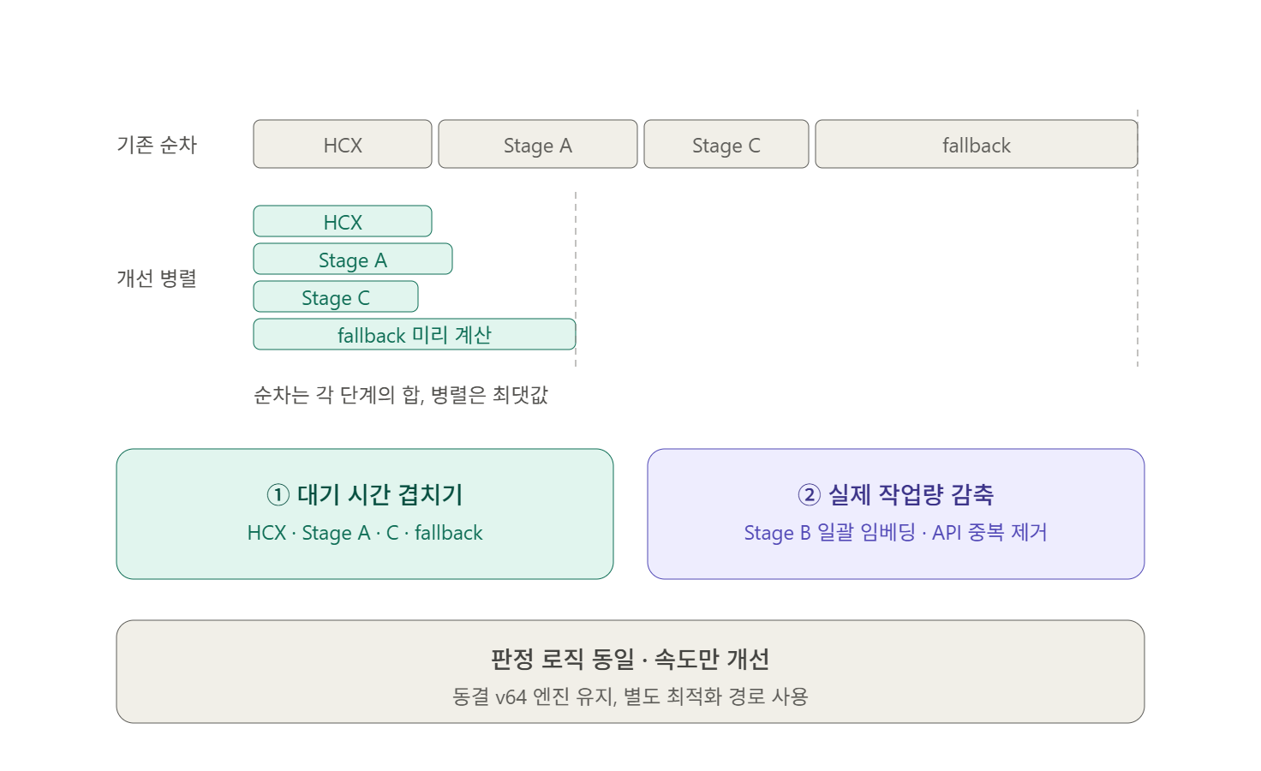
03.·프로젝트 과정 - Stage A, B, C
03.·프로젝트 과정
11 · 중간 결론
04.·평가 및 한계
최적화로 시간 단축
계산 병렬처리 및 작업량 최소화로 전체 파이프라인 처리시간 단축
문제 정의
문제 정의
 | 기존 처리시간 | 개선 후 처리시간
전체 | 193.25초 | 120.70초
stage A | 42.31초 | 21.24초
Stage B | 65.57초 | 32.18초
Stage C | 41.17초 | 30.15초
최종 판정 | Match 3, Unresolved 12
프로젝트 계획
프로젝트 계획
프로젝트 과정
프로젝트 과정
평가 및 한계
평가 및 한계
챗봇 시연
챗봇 시연
성능은 유지되며 처리시간 72.55초 단축
KOSIS 뉴스 수치 주장 검증 PoC
Notes:
최적화 과정에서 처리 지연을 개선한 과정을 공유드리겠습니다.
먼저 저희가 파악한 병목부터 말씀드리면, 이 파이프라인은 계산이 느린 게 아니라 기다리는 시간이 길었습니다. HCX 응답을 기다리고, KOSIS API 왕복을 기다리고, 그 사이 GPU는 놀고 있었습니다. 그래서 계산을 빠르게 만드는 대신, 기다리는 시간을 겹치는 방향으로 접근했습니다.
(위쪽 타임라인을 가리키며)
위가 기존 순차 실행입니다. HCX가 끝나야 Stage A가 시작되고, 그게 끝나야 Stage C가 시작됩니다. 이 방식에서는 전체 시간이 각 단계의 합이 됩니다. 아래가 개선한 구조인데, 동시에 실행하면 전체 시간이 가장 오래 걸리는 단계 하나로 줄어듭니다. HCX는 최대 3개 claim을 병렬로 처리하고, Stage A는 legacy·balanced·metadata 세 검색을 동시에 돌리고, Stage C도 기본 후보와 metadata 후보를 함께 재순위합니다.
여기서 가장 크게 기여한 건 맨 아래 fallback 항목입니다. 기존에는 앞 단계가 실패해야 fallback이 시작됐습니다. 즉 fallback 비용이 어려운 케이스에만 통째로 얹혔던 거죠. 저희가 관측한 p50 88초와 p95 290초의 격차가 정확히 이 구조에서 나왔습니다. 절반은 한 번에 성공해서 88초에 끝나는데, 어려운 케이스만 fallback 체인을 타면서 3배 넘게 걸린 겁니다.
그래서 metadata fallback을 미리 계산해두고 필요할 때만 채택하도록 바꿨습니다. fallback이 임계 경로에서 빠지면서, 어려운 케이스도 쉬운 케이스와 비슷한 시간에 끝나게 됐습니다. 이 방식은 쓰지 않을 결과도 계산하기 때문에 총 작업량은 오히려 늘어납니다. 다만 이 파이프라인에서는 대기 시간이 계산 비용보다 훨씬 비쌌기 때문에 이득이 되는 구조였습니다.
두 번째는 실제로 일을 덜 하도록 바꾼 부분입니다. Stage B에서는 한 기사 안에 같은 ITEM·OBJ 조합이 반복해서 나오는데, 이걸 중복 제거한 뒤 실행 단위로 한 번에 임베딩합니다. claim별로 쪼개서 GPU를 부르면 매번 작은 배치로 커널이 돌아 L4를 거의 놀리게 되는데, 일괄로 묶으면 호출 오버헤드가 분산되고 사용률이 올라갑니다. KOSIS API도 마찬가지로 같은 작업 안에서 동일한 좌표를 여러 번 요청하던 것을 제거했습니다. 이 두 가지는 트레이드오프 없이 순수하게 시간이 줄어드는 부분입니다.
(맨 아래 띠를 가리키며)
마지막으로 중요한 점 하나를 말씀드리면, 판정 로직은 전혀 손대지 않았습니다. v64 엔진은 코드 SHA로 고정돼 있어서 수정하면 재현성이 깨집니다. 그래서 엔진은 그대로 두고 호출하는 서비스 경로만 별도로 최적화했습니다. 같은 좌표에 같은 판정이 나오고, 속도만 개선된 구조입니다.
마무리 문장 — 두 가지 중 선택
검증을 마치신 경우:
최적화 경로로 dev600과 blind100을 다시 돌려 판정 결과가 한 건도 바뀌지 않는 것을 확인했습니다. 처리시간은 p50 OO초, p95 OO초로 단축됐습니다.
아직 검증 전인 경우 — 이렇게 말씀하시는 게 안전합니다:
다만 동시 실행은 후보 정렬 순서에 영향을 줄 수 있어서, 최적화 경로로 전체 평가셋을 다시 돌려 판정이 동일한지 검증하는 작업이 남아 있습니다

Slide 22
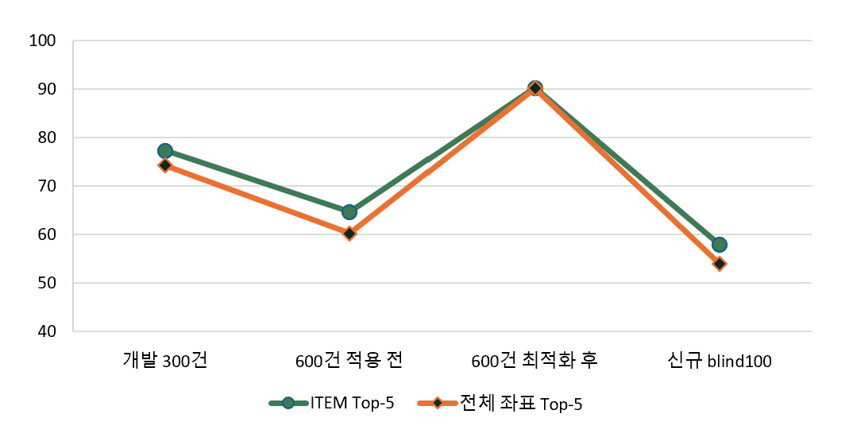
11 · 중간 결론
04.·평가 및 한계
개발셋 90%가 신규 데이터에서는 54%로 하락
개발셋 재평가 결과를 성능으로 해석한 것이 원인이었습니다.
기사 입력
개발 600건 · 재대입
문제 정의
90.3 / 90.2%
전처리
ITEM Top-5 / 좌표 Top-5
프로젝트 계획
→
HCX-007
프로젝트 과정
신규 blind100
scope gate
58.0 / 54.0%
평가 및 한계
동결 후 1회 평가, 재튜닝 없음
BGE-M3
챗봇 시연
PostgreSQL
문제
원인
조치
개발셋에서 최적화한 키워드·표명·가중치가 반복 등장하는 통계표를 지나치게 잘 기억함
매핑 캐시는 사실상 개발셋 전용 lookup
같은 기사·통계표 계열이 개발 데이터에 반복
개발셋 재평가 결과를 일반화 성능으로 해석
좌표 골드가 6개 표에 편중
기사 단위가 아닌 tbl_id·table family 단위 분리
개발 · 검증 · 테스트 분리
blind 확인 후에는 가중치 수정 금지
신규 표와 기존 표 성능을 별도 보고
공식값 대조
90%는 최종 성능이 아니라 개발셋 적합도
KOSIS 뉴스 수치 주장 검증 PoC
Notes:
좌표 골드 300건에서는 사전에 정한 목표치를 통과했습니다. 이후 600건 규모로 mapping cache를 확장하면서 내부 최적화 성능은 약 90%까지 상승했습니다. 신규 통계표로 구성된 blind100에서는 54~58%로 성능 하락이 나타났으며, 이는 현재 시스템에서 검색 일반화가 가장 중요한 개선 과제임을 보여줍니다.

Slide 23
11 · 중간 결론
04.·평가 및 한계
평가 및 한계
성과와 한계를 같은 기준으로 정리했습니다.
문제 정의
확인된 강점
남은 한계
프로젝트 계획
✓ URL 입력부터 공식 근거까지 E2E 연결
✓ 검색·좌표·증거 역할 분리
✓ 불확실성을 UNRESOLVED로 보존
✓ freeze와 내부 개발 데이터로 재현성 확보
△ 신규 통계표 blind 일반화 54–58%
△ READY 대비 evidence coverage 11.46%
△ p95 처리시간 약 290초
△ 파생값·단위·기간 정렬의 복잡성
프로젝트 과정
평가 및 한계
챗봇 시연
프로젝트의 가치
“많이 판정”하기보다 “근거가 있을 때만 판정”하는 기반을 완성
KOSIS 뉴스 수치 주장 검증 PoC
Notes:
[발표 시간 1:00]
이 프로젝트는 새로운 기사 대부분에 답하는 상용 시스템이라기보다, 근거가 있을 때만 안전하게 판정하는 E2E PoC입니다. URL부터 공식 근거까지 연결하고 역할을 분리했으며 freeze 기반 평가도 구축했습니다. 반면 blind 일반화, evidence coverage, 처리시간은 명확한 개선 과제로 남아 있습니다.
[Sources]
- KOSIS 기반 뉴스 수치 팩트체크 PoC의 사본.pdf, pp.23–24, 28

Slide 24
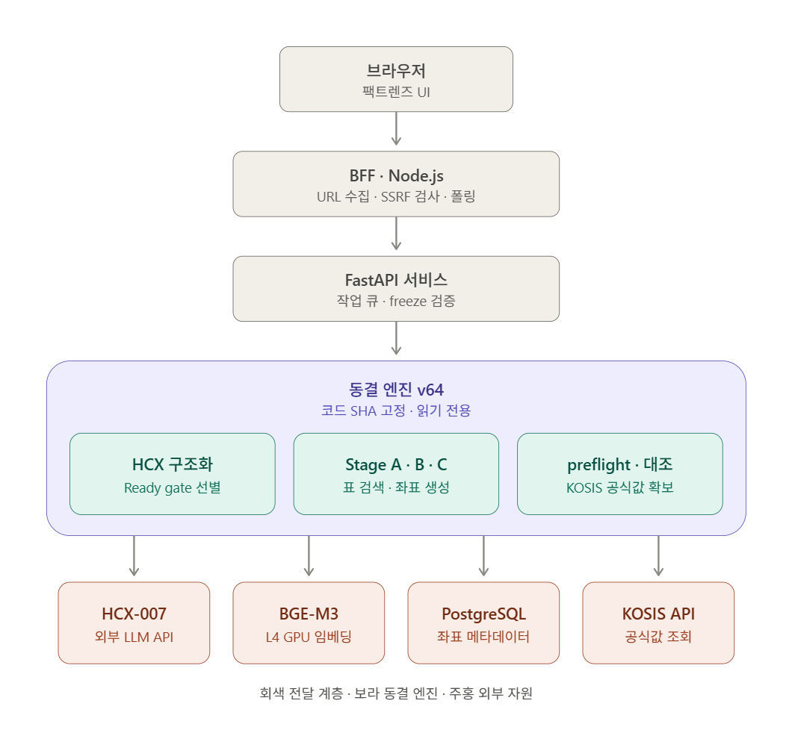
05.·챗봇 시연
챗봇 파이프라인
문제 정의
문제 정의
문제 정의
프로젝트 계획
프로젝트 계획
프로젝트 계획
프로젝트 과정
프로젝트 과정
프로젝트 과정
평가 및 한계
평가 및 한계
평가 및 한계
챗봇 시연
챗봇 시연
챗봇 시연
KOSIS 뉴스 수치 주장 검증 PoC
Notes:
전체 파이프라인입니다. 기사 입력과 전처리 이후 HCX가 measurement를 구조화하고, scope gate가 검증 가능 범위만 통과시킵니다. BGE는 후보 통계표를 넓게 올리고, PostgreSQL이 실제 존재하는 좌표 조합을 승인합니다. 마지막으로 공식값 대조를 거쳐 MATCH 또는 UNRESOLVED가 됩니다.

Slide 25
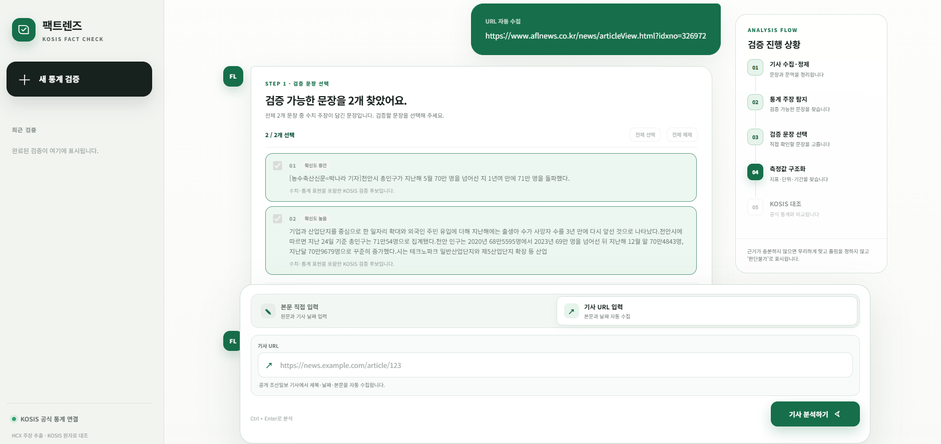
05.·챗봇 시연
챗봇 시연
문제 정의
프로젝트 계획
프로젝트 과정
평가 및 한계
챗봇 시연
KOSIS 뉴스 수치 주장 검증 PoC
Notes:
시연에서는 최종 MATCH 사례만 보여주기보다 안전한 의사결정 흐름을 보여주는 것이 좋습니다. claim 문장, measurement 추출, scope gate, BGE 후보 표, PostgreSQL 좌표 승인, MATCH 또는 UNRESOLVED까지 단계별 근거를 보여줍니다.

Slide 26
Q & A
2026.09.02
최종 프로젝트
KOSIS 뉴스 수치 주장 검증 PoC
Notes:
오늘 발표는 완성형 자동 팩트체커가 아니라, 공식 통계로 검증 가능한 범위를 안전하게 자동화한 PoC를 기업 관점에서 설명하는 자리입니다. 핵심은 HCX-007, BGE-M3, PostgreSQL을 각각 구조화 추출, 후보 표 검색, 정확 좌표 승인으로 분리한 설계입니다.

Slide 27
03.·프로젝트 과정 - 트러블슈팅
03.·프로젝트 과정
04 · DB 설계
04 · 검색 전략
Chroma DB + SQLite → PostgreSQL
좌표까지 근사 검색으로 찾는 방식에서, 정형 메타데이터 기반 승인 구조로 전환.
문제 정의
기존 접근 | 문제 | 최종 선택
Chroma DB 좌표 문서화 | 의미적으로 비슷한 좌표가 많지만 모두 정답 좌표는 아님 | BGE는 표 후보까지만 선정
SQLite 단순 저장 | 복잡한 좌표 조합과 조회 확장성 한계 | PostgreSQL로 메타데이터 정규화
LLM 좌표 선택 | 후보 밖 코드를 만들 수 있음 | 후보 목록 + DB 검증으로 폐기
프로젝트 계획
프로젝트 과정
평가 및 한계
챗봇 시연
DB에는 통계표, ITEM, OBJ, period, unit, value처럼 실제 검증에 필요한 좌표형 정보를 분리해 저장
KOSIS 공식 통계 연결
HCX 주장 추출 · KOSIS 좌표 대조
KOSIS 뉴스 수치 주장 검증 PoC
Notes:
DB 설계 전환입니다. 좌표까지 벡터 검색으로 직접 찾는 방식은 의미적으로 비슷한 후보를 많이 만들지만, 공식 통계에서는 정확한 좌표 조합이 중요합니다. 그래서 PostgreSQL을 좌표 승인 장치로 사용했습니다.

